Slide 1
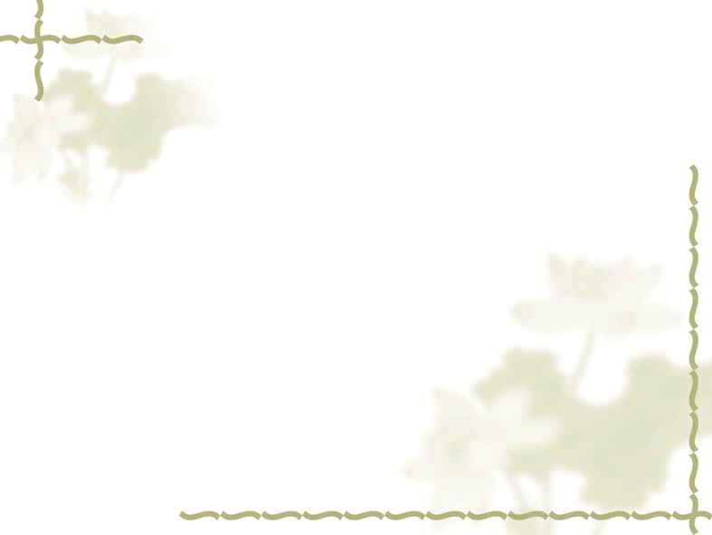

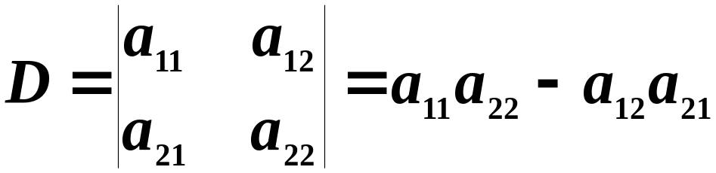
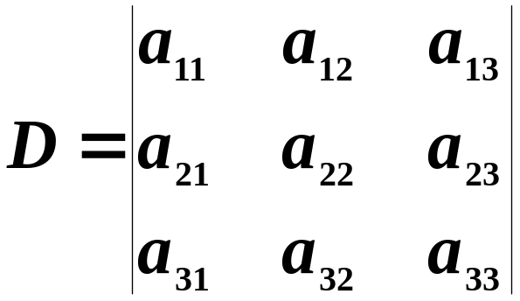


一、概念的引入
行列式
§1.3 阶行列式定义
二阶行列式
三阶行列式
Notes:
1

Slide 2






规律
（1）二阶行列式共有 项，即 项；而三阶
行列式共有 项，即 项．
推广： 阶行列式共有 项。
（2）每项都是位于不同行不同列的两（三）个元素的乘积。
推广： 阶行列式每项都是位于不同行不同
列的个 元素的乘积．
Notes:
2

Slide 3
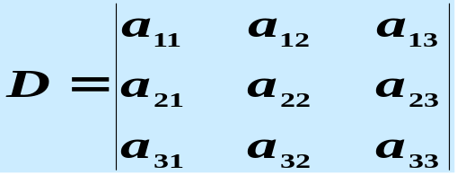






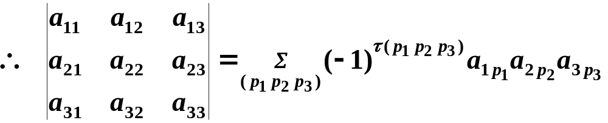
行列式
（3）每项的正负号都取决于位于不同行不同列
的三个元素的下标排列．
例如
列标排列的逆序数为
偶排列
列标排列的逆序数为
奇排列
Notes:
3

Slide 4
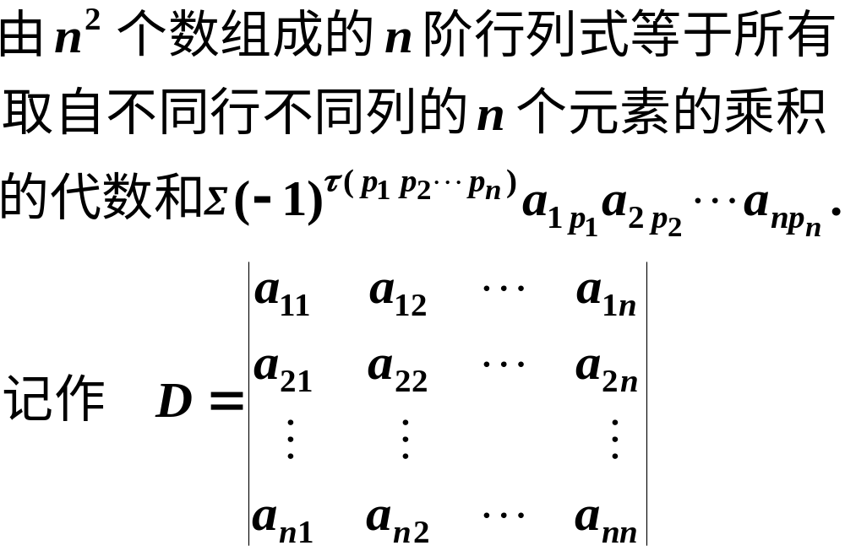
二、n 阶行列式的定义
行列式
定义
Notes:
4

Slide 5
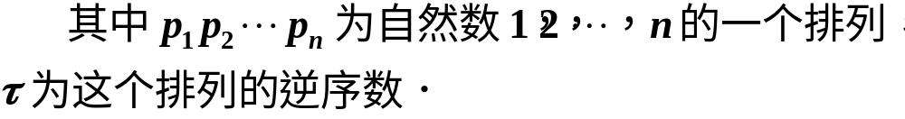
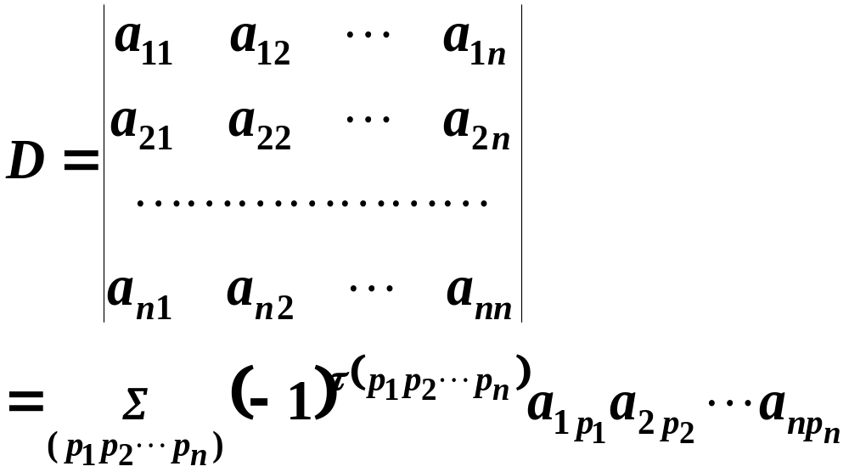
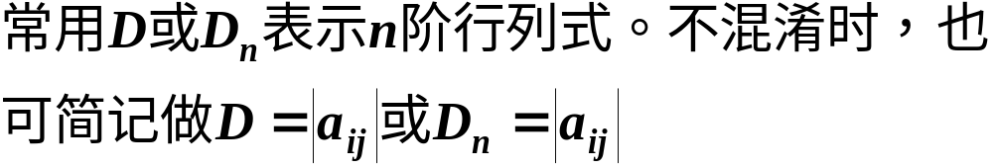
行列式
Notes:
5

Slide 6




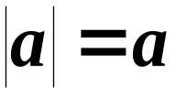

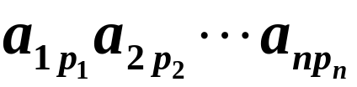
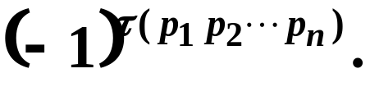
行列式
说明
1、 阶行列式是 项的代数和;
2、 阶行列式的每项都是位于不同行、不同列 个元素的乘积;
3、 一阶行列式 不要与绝对值记号相混淆;
如：
4、 的符号为
Notes:
6

Slide 7
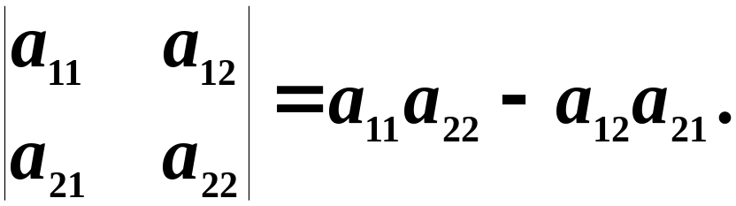
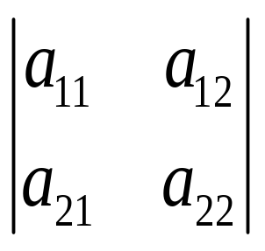


行列式
例如n=2,
二阶行列式的计算
对角线法则
主对角线
次对角线
Notes:
8
anxiaohong

Slide 8
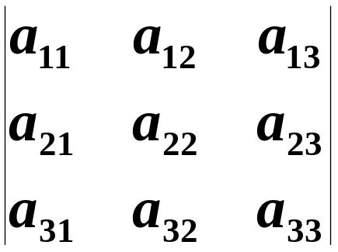
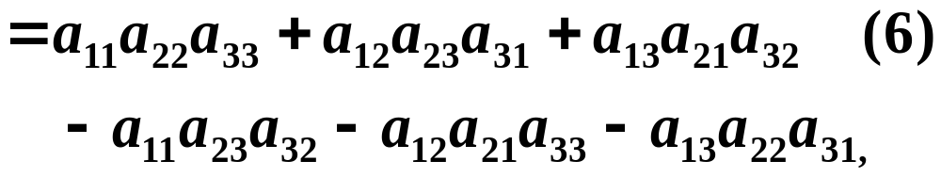
行列式
若n=3，
Notes:
14
anxiaohong

Slide 9

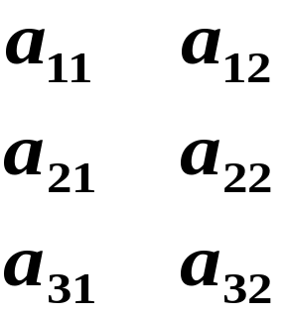



行列式
.元素
.列标
行标
三阶行列式的计算
(1)沙路法
Notes:
15
anxiaohong

Slide 10
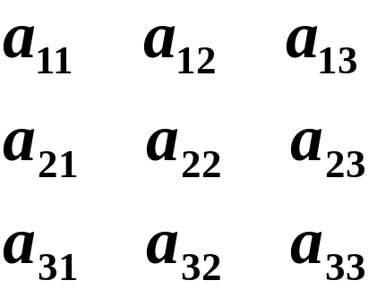






行列式
(2)对角线法则
注意 红线上三元素的乘积冠以正号，蓝线上三
元素的乘积冠以负号．
说明 对角线法则只适用于二阶与三阶行列式．
Notes:
16
anxiaohong

Slide 11


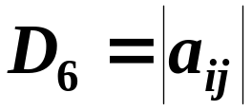

例1 试判断 和
是否都是6阶行列式 中的项。
分析
题中所给两个数都是 中不同行不同列
的6个元素的乘积，
因此要判断它们是不
是 中的项，关键是看它们的符号。
解
第一个数 的6个因子的第
一个下标为标准排列，第二个下标排列
4 3 1 2 6 5的逆序数为6，所以
是 中的项。
Notes:
7

Slide 12

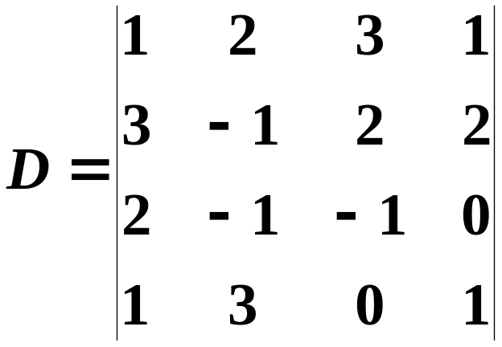
第二个数 的6个因子的第
一个下标不是标准排列，所以我们可先重新
排序为 ，再看第二个下标
排列4 5 2 3 1 6的逆序数为8，所以
不是 中的项。
例2 试用定义求四阶行列式
Notes:
8

Slide 13
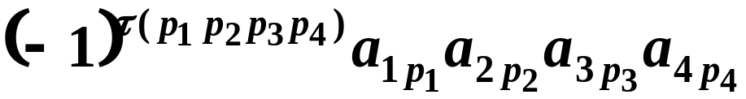
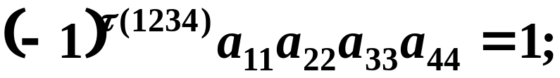
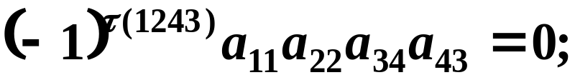
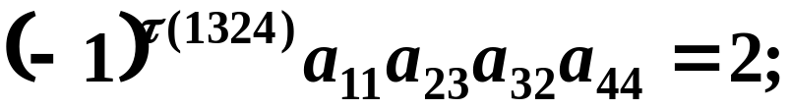

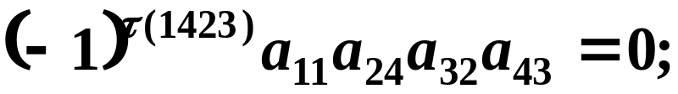
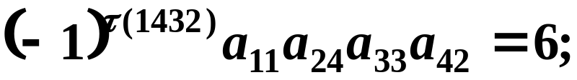
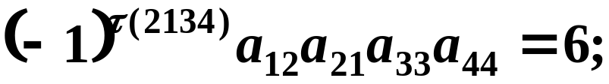
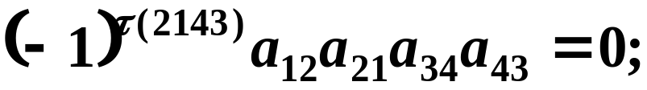

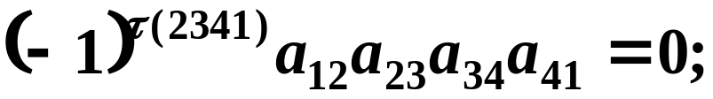
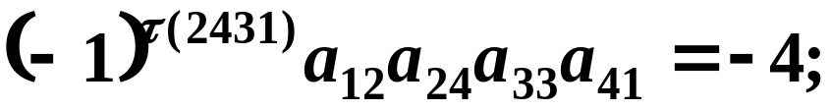
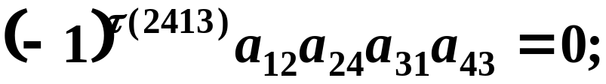
解
先求所有乘积项
Notes:
9

Slide 14
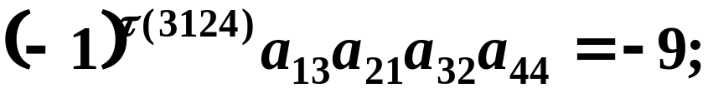



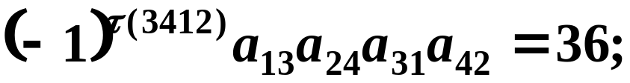
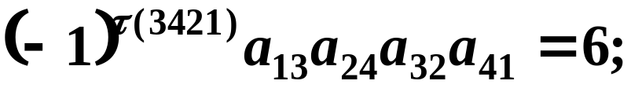
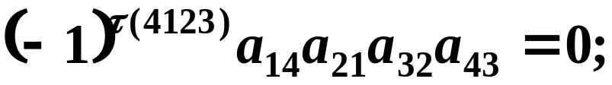
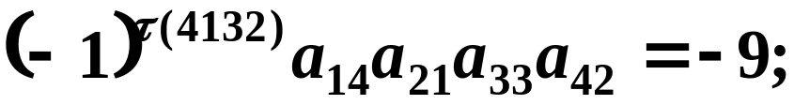

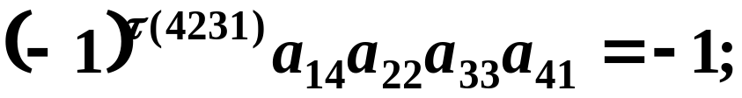
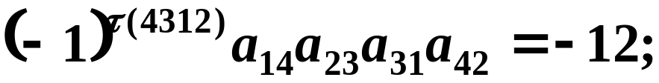
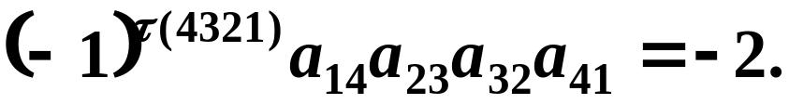
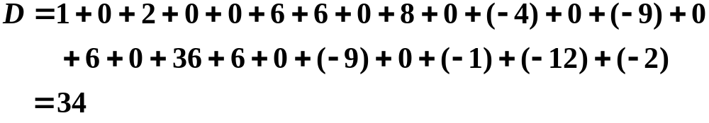
再求其代数和，得
Notes:
10

Slide 15
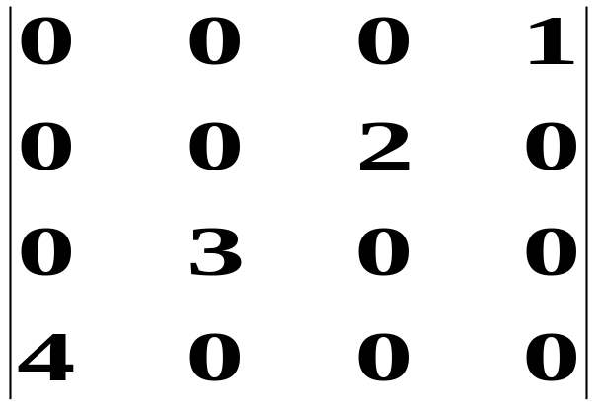
行列式
例3 计算对角行列式
解
分析
不能使用对角线法则，因为由行列式的定义，
4阶行列式应该是24项之和，而我们由对角线
法则，只有8项，显然不对
Notes:
11

Slide 16
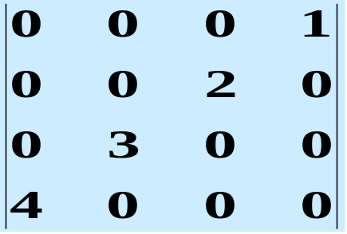

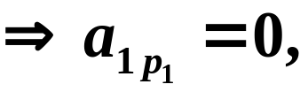



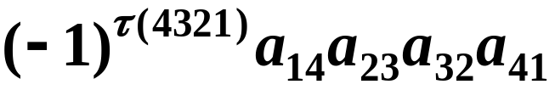
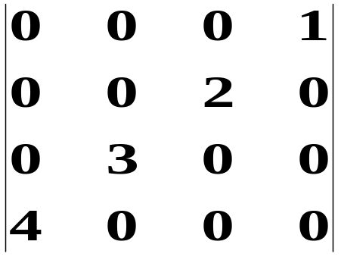
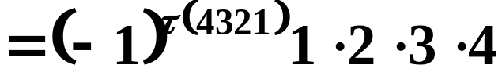

由n阶行列式的定义
展开式中项的一般形式是
所以 只能等于 ,
从而这个项不为零，
同理可得
即行列式中不为零的项为
Notes:
12

Slide 17
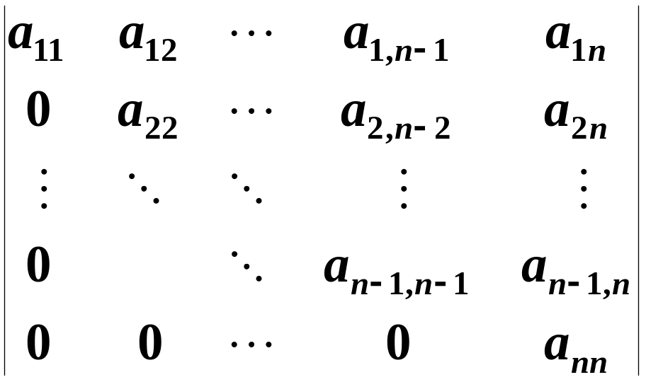
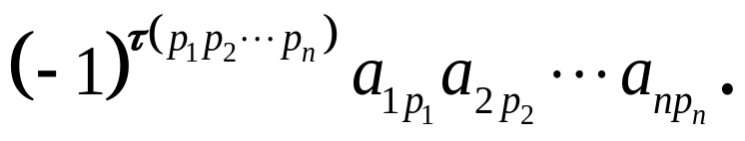



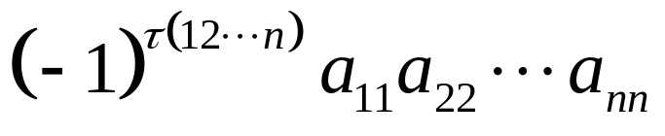
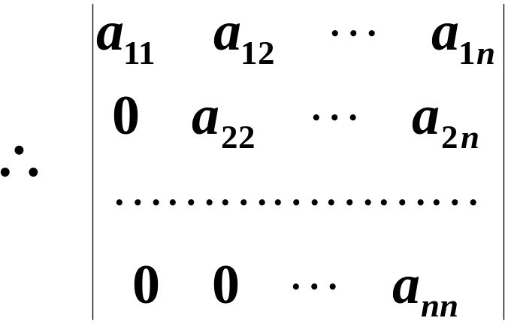


行列式
例4 计算上三角行列式
解
分析
展开式中项的一般形式是
所以不为零的项只有
Notes:
13

Slide 18



行列式
例如
Notes:
14

Slide 19


行列式
类似可得下三角行列式
例5 计算次上三角行列式
Notes:
15

Slide 20





解
分析
展开式中项的一般形式是
所以不为零的项只有
Notes:
16

Slide 21


Notes:
17

Slide 22

类似可得次下三角行列式
Notes:
18

Slide 23




行列式
作为上（下）三角行列式和次上（下）三角
行列式的特例，有
对角行列式
次对角行列式
Notes:
19

Slide 24






行列式
定理1.2
阶行列式的定义也可以写成
其中 为 个自然数 的某一排列。
证
由行列式定义来证。
(1) 所有的全排列，共有 项。
Notes:
20

Slide 25




行列式
(2)每一项都是取自不同行不同列所有元素之积，
并取适当的正负号。
(3)取等号右边任意一项，
交换元素的顺序，变为原定义里的一项
，比较其符号，由
Notes:
21

Slide 26






行列式
定理1.1的推论有
变换奇数次
变换偶数次
所以，每一项符号不变。因此，有
即，新定义右端的一项是对应原定义右端一项的。
又设 ，则由 知道，
则新定义右端的 项是与原定义右端的 项一一
对应的。
Notes:
22

Slide 27

所定义的行列式与原定义相等。
证毕
Notes:
23

Slide 28


行列式
思考题
已知
Notes:
25

Slide 29



行列式
思考题解答
解
含 的项有两项,即
对应于
Notes:
26

Slide 30



行列式
Notes:
27

